Slide 2
Устойчивое развитие —
это такое развитие, при котором удовлетворяются потребности настоящего времени, но не ставится под угрозу способность будущих поколений удовлетворять свои собственные потребности
Из доклада Международной комиссии по окружающей среде и развитию «Наше общее будущее»

Slide 4
Сетевое педагогическое партнерство как средство экологического просвещения и образования педагогов в области устойчивого развития

Slide 5
Учредители - ИСРО РАО,
МГУ им. М.В. Ломоносова, департамент образования г. Томска
Межрегиональное сетевое партнерство «Учимся жить устойчиво
в глобальном мире: Экология. Здоровье. Безопасность» (программа «ЮНИТВИН» ЮНЕСКО)
Notes:
5

Slide 6
Формы участия
инновационные, экспериментальные,
стажировочные площадки и др.
Участники
педагоги, студенты, дети, родители,
образовательные организации
муниципальные методические службы
муниципальные и региональные органы управления образованием

Slide 7
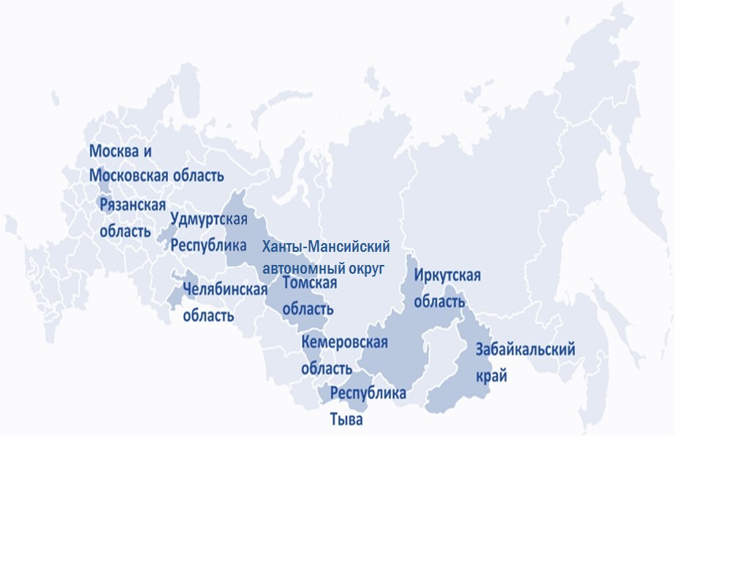

Slide 8
http://partner-unitwin.net/

Slide 9
Сайт МАУ ИМЦ г. Томска
http://moodle.imc.tomsk.ru
Разделы:
«Вебинары по устойчивому развитию»
«Взаимодействие ММС»
КПК «Новая модель экологического образования в свете ФГОС»

Slide 10
Онлайн курсы повышения квалификации
«НОВАЯ МОДЕЛЬ ЭКОЛОГИЧЕСКОГО
ОБРАЗОВАНИЯ ШКОЛЬНИКОВ В КЛЮЧЕ
ФГОС»
Автор:
Е.Н. Дзятковская, д.б.н., проф.,
руководитель сетевой кафедры
ЮНЕСКО факультета глобальных
процессов МГУ им. М.В.Ломоносова
при ФГБНУ «ИСРО»
Cайт: moodle.imc.tomsk.ru

Slide 11
http://moodle.imc.tomsk.ru/
ИСРО РАО, гимназия, Москва
НИПКиПРО, Новосибирск
МАУ ИМЦ,
гимназии
№ 13, 26,55
Томск
ДОУ № 15 Усть-Илимска
Вебинары – суббота 7:20 ч. (мскв)

Slide 12
Базовые сетевые площадки Томска:
ДОУ № 22 , 38, 40, 54, 94, 96
лицеи № 7, 8
гимназии № 6, 13, 18, 26, 29, 55
СОШ № 5, 11, 16, 25, 28, 32, 35, 37
40, 43, 44, 67
Центр «Планирование карьеры»
Notes:
12

Slide 13
Взаимодействие муниципальных методических служб
Ангарск
Рязань
Челябинск
Томск
Дубна, Домодедово
Московской обл.
Киренск
Иркутской обл.
Гурьевск
Кемеровской обл.,
Ижевск Удмуртии
http://moodle.imc.tomsk.ru

Slide 14
Издания

Slide 16
«…о включении в ФГОС требований к освоению базовых знаний в области охраны окружающей среды и устойчивого развития, в т.ч.
с учётом современных приоритетов мирового сообщества, прежде всего Повестки дня в области устойчивого развития на период до 2030 года»
Из перечня поручений
Президента РФ Правительству РФ
до 2025г. Пр. № 140ГС
Notes:
16

Slide 17
Основное понятие:
«зеленая аксиома»
укрупненная
дидактическая единица
«смысловая сшивка» содержания разных учебных предметов, перевод на язык
ребенка
Что это?
Зачем?

